Slide 1
PENGENALAN BUDAYA INDONESIA (berbasis android)
PANJI KUSUMA PRASETYO 1127050122
RAHMAWATI 1127050126

Slide 2
Deskripsi Aplikasi
PBI merupakan perangkat lunak yang dikembangkan untuk membantu memberikan informasi mengenai kebudayaan Indonesia yang di kembangkan untuk pelajar Sekolah Dasar maupun orang yang ingin mempelajari kebudayaan Indonesia lebih praktis.
Sistem ini memiliki menu yang memberikan informasi mengenai kebudayaan yang ada di Indonesia. Seperti lagu daerah, galeri baju adat & rumah adat. Juga ada test pengetahuan untuk menjajal pengetahuan anda tentang kebudayaan indonesia.
Perangkat lunak PBI ini berjalan pada platform android, dan dibuat menggunakan bahasa pemrograman android berupa java.
Pengguna akan berinteraksi dengan sistem melalui antarmuka GUI (Graphical User Interface, arsitektur perangkat lunak yang digunakan menghubungkan Android Mobile Device dengan database didalam device tersebut, di mana semua data disimpan di device. User dapat mengakses data yang ada di database tersebut secara offline karena mengakses pada database di device.
Inputan data yang dimasukkan akan disimpan dalam database sqlite, sehingga jika ada pencarian data, maka data yang diinginkan akan dicari ke database sqlite yang selanjutnya dikirimkan ke client yang merequest.

Slide 3
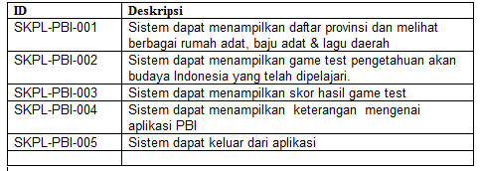
Kebutuhan Fungsional

Slide 4
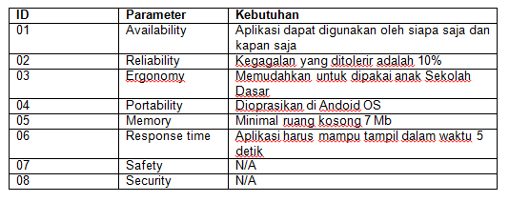
Kebutuhan non Fungsional

Slide 5
Usecase Diagram

Slide 6
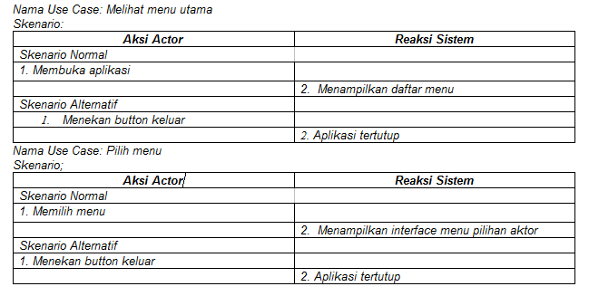
Deskripsi Usecase

Slide 7
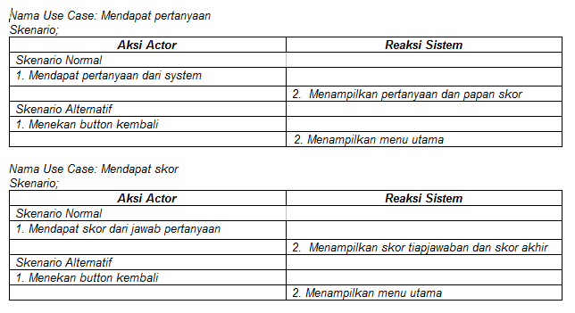

Slide 8
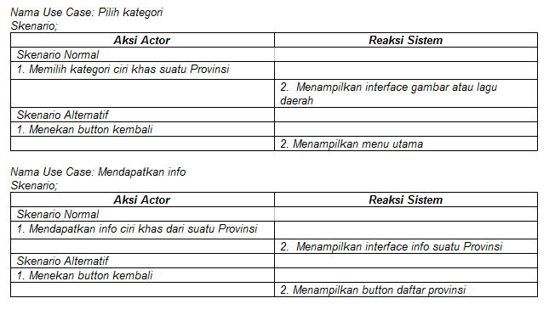
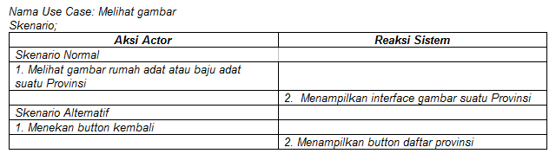

Slide 9
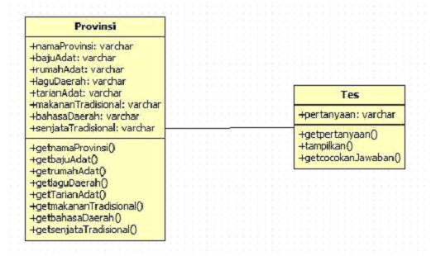
Class Diagram

Slide 10
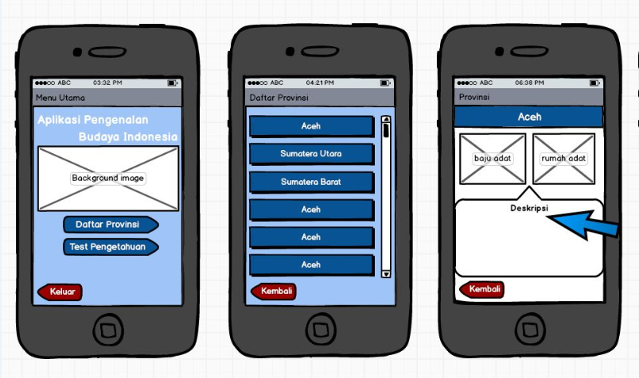
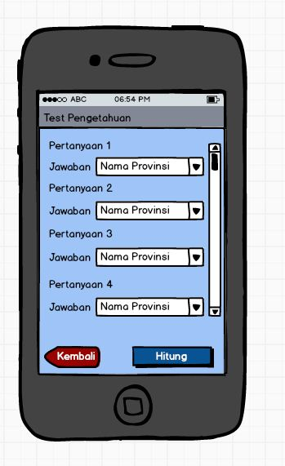
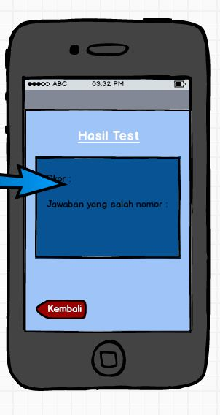
Desain Mock Up

